Slide 1

Mejoras a backtracking
$$is solvable\left(X, D, R, i\right):$$
$if i>\left|X\right|, return true$
$x←x_{i}$
$for v∈d_{i}$:
$if x=v viola R, continue$
$x←v$
$if is solvable\left(X,D, R,i+1\right):$
$return true$
$x←∅$
$return false$

Slide 2



Carcassonne
x 2
x 2

Slide 3

Carcassonne
x 2
x 6
x 4

Slide 4

Carcassonne
x 1
x 5
x 5
x 1

Slide 5
Backtracking
La estrategia para resolver esto se conoce como backtracking
La idea es descartar permutaciones que violan alguna restricción
Eso significa que siempre es igual o más rápido que fuerza bruta
Notes:
Ojo que backtracking no solo sirve para CSPs, pero los CSPs en general deben ser resueltos con backtracking o alguna variante.

Slide 6
Descarte
La idea es descartar permutaciones que no llevan a una solución
Una forma de hacer esto es revisar las restricciones
¿Hay alguna otra manera?
Notes:
Ojo que backtracking no solo sirve para CSPs, pero los CSPs en general deben ser resueltos con backtracking o alguna variante.

Slide 7

$$is solvable\left(X, D, R, i\right):$$
$if i>\left|X\right|, return true$
$x←x_{i}$
$for v∈d_{i}$:
$if x=v viola R, continue$
$x←v$
$if is solvable\left(X,D, R,i+1\right):$
$return true$
$x←∅$
$return false$

Slide 8

$$is solvable\left(X, D, i\right):$$
$if i>\left|X\right|, return true$
$x←x_{i}$
$for v∈d_{i}$:
$if x=v no es válida, continue$
$x←v$
$if is solvable\left(X,D, i+1\right):$
$return true$
$x←∅$
$return false$

Slide 9
Podas
Son restricciones adicionales que le ponemos al problema
Se deducen de las restricciones originales
Pueden ser más costosas de revisar, pero suelen valerlo
Notes:
Les decimos podas porque cortan una parte del árbol de búsqueda.

Slide 10
Sudoku
 |  |  |  | 7
 | 6 |  |  |  |  | 4 | 9 | 2
 |  |  |  |  |  | 7 | 5 | 3
 |  | 4
 |  |  |  |  | 3
 |  |  |  |  |  |  |  | 6
2
 |  |  | 7
 |  |  |  |  |  | 9

Slide 11
Sudoku
1 |  |  |  | 7
 | 6 |  |  |  |  | 4 | 9 | 2
 |  |  |  |  |  | 7 | 5 | 3
 |  | 4
 |  |  |  |  | 3
 |  |  |  |  |  |  |  | 6
2
 |  |  | 7
 |  |  |  |  |  | 9

Slide 12
Sudoku
 |  |  |  |  |  |  |  | 9
 | 7 |  |  |  |  | 6 |  | 8
 |  |  |  |  |  | 1 |  | 4
 |  |  |  | 3 |  |  |  | 2
 |  | 1 |  |  | 5 | 3 |  | 7
 | 5 |  |  |  |  |  |  | 3
 |  |  |  |  | 9 |  |  | 5

Slide 13
Sudoku
1
 |  |  |  |  |  |  |  | 9
 | 7 |  |  |  |  | 6 |  | 8
 |  |  |  |  |  | 1 |  | 4
 |  |  |  | 3 |  |  |  | 2
 |  | 1 |  |  | 5 | 3 |  | 7
 | 5 |  |  |  |  |  |  | 3
 |  |  |  |  | 9 |  |  | 5

Slide 14
Dominios
No todos los valores de un dominio son siempre válidos
Depende de las restricciones que afectan a la variable
¿Cómo va cambiando un dominio a medida que resolvemos?

Slide 15
Múltiples asignaciones
¿Será posible hacer más de una asignación por paso?
¿En que circunstancias tiene sentido?

Slide 16
$$is solvable\left(X, D, R, i\right):$$
$if i>\left|X\right|, return true$
$x←x_{i}$
$for v∈d_{i}$:
$if x=v viola R, continue$
$x←v$
$if is solvable\left(X,D, R,i+1\right):$
$return true$
$x←∅$
$return false$

Slide 17

$$is solvable\left(X, D, R, i\right):$$
$if i>\left|X\right|, return true$
$x←x_{i}$
$for v∈d_{i}$:
$if x=v viola R, continue$
$x←v, propagar$
$if is solvable\left(X,D, R,i+1\right):$
$return true$
$x←∅$ $, propagar$
$return false$

Slide 18
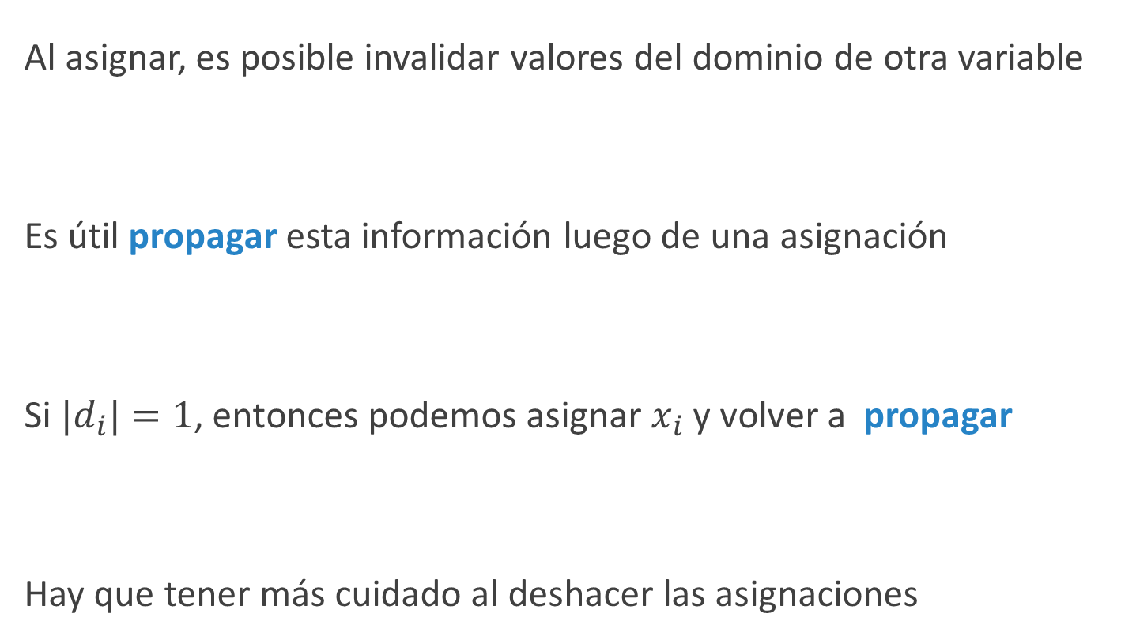
Propagación
Al asignar, es posible invalidar valores del dominio de otra variable
Es útil propagar esta información luego de una asignación
Si ${|d}_{i}|=1$, entonces podemos asignar $x_{i}$ y volver a propagar
Hay que tener más cuidado al deshacer las asignaciones
Notes:
Al propagar, se reducen efectivamente los dominios de las variables vecinas.

Slide 19
Sudoku
 |  |  |  |  |  |  |  | 9
 | 7 |  |  |  |  | 6 |  | 8
 |  |  |  |  |  | 1 |  | 4
 |  |  |  | 3 |  |  |  | 2
 |  | 1 |  |  | 5 | 3 |  | 7
 | 5 |  |  |  |  |  |  | 3
 |  |  |  |  | 9 |  |  | 5

Slide 20
Sudoku
1
 |  |  |  |  |  |  |  | 9
 | 7 |  |  |  |  | 6 |  | 8
 |  |  |  |  |  | 1 |  | 4
 |  |  |  | 3 |  |  |  | 2
 |  | 1 |  |  | 5 | 3 |  | 7
 | 5 |  |  |  |  |  |  | 3
 |  |  |  |  | 9 |  |  | 5

Slide 21
Sudoku
 |  |  |  |  |  |  |  | 1
 |  |  |  |  |  |  |  | 9
 | 7 |  |  |  |  | 6 |  | 8
 |  |  |  |  |  | 1 |  | 4
 |  |  |  | 3 |  |  |  | 2
 |  | 1 |  |  | 5 | 3 |  | 7
 | 5 |  |  |  |  |  |  | 3
 |  |  |  |  |  |  |  | 6
 |  |  |  |  | 9 |  |  | 5

Slide 22
Orden de asignación
A la hora de resolver un problema de asignación,
¿Afecta el orden en que asignamos las variables?
¿Afecta el orden en que probamos sus posibles valores?
Notes:
Afecta muchísimo: si probamos todo en el mejor orden posible, estos problemas son lineales.

Slide 23
$$is solvable\left(X, D, R, i\right):$$
$if i>\left|X\right|, return true$
$x←x_{i}$
$for v∈d_{i}$:
$if x=v viola R, continue$
$x←v$
$if is solvable\left(X,D, R,i+1\right):$
$return true$
$x←∅$
$return false$

Slide 24

$$is solvable\left(X, D, R\right):$$
$if X=∅, return true$
$x←la mejor variable de X$
$for v∈d_{i}, de mejor a peor$:
$if x=v viola R, continue$
$x←v$
$if is solvable\left(X−\left\{x\right\},D, R\right):$
$return true$
$x←∅$
$return false$

Slide 25
Heurísticas
Cuando un problema es muy difícil, usamos heurísticas
Las heurísticas tratan de aproximar la realidad
Son una idea de que tan buena es una opción
Notes:
Ya que no podemos determinar a ciencia cierta cual es la mejor variable a asignar en un momento, podemos aproximarlo! Lo mismo para los valores.

Slide 26
Sudoku
 |  |  |  |  |  |  |  | 9
 | 7 |  |  |  |  | 6 |  | 8
 |  |  |  |  |  | 1 |  | 4
 |  |  |  | 3 |  |  |  | 2
 |  | 1 |  |  | 5 | 3 |  | 7
 | 5 |  |  |  |  |  |  | 3
 |  |  |  |  | 9 |  |  | 5

Slide 27
Sudoku
 |  |  |  |  |  |  |  | 1
 |  |  |  |  |  |  |  | 9
 | 7 |  |  |  |  | 6 |  | 8
 |  |  |  |  |  | 1 |  | 4
 |  |  |  | 3 |  |  |  | 2
 |  | 1 |  |  | 5 | 3 |  | 7
 | 5 |  |  |  |  |  |  | 3
 |  |  |  |  |  |  |  | 1 6
 |  |  |  |  | 9 |  |  | 5

Slide 28
Sudoku
4 |  |  |  | 2
8 |  |  |  |  |  |  | 1
7 |  |  | 4
 |  |  |  |  | 5
 |  | 8 |  |  |  |  |  | 2
1 |  |  |  |  |  | 3
9 |  |  | 5
6
Notes:
Si elegimos el 2, tenemos un 50% de probabilidad de elegir el correcto. Si elegimos el 3, tenemos solo un 33% de elegir el correcto.

Slide 29
Sudoku
4 |  |  |  | 2
8 |  |  |  |  |  |  | 1
7 |  |  | 4
3 2 5
3 2 |  |  |  |  | 5
3 5 |  | 8 |  |  |  |  |  | 2
1 |  |  |  |  |  | 3
9 |  |  | 5
6
Notes:
Si elegimos el 2, tenemos un 50% de probabilidad de elegir el correcto. Si elegimos el 3, tenemos solo un 33% de elegir el correcto.

Slide 30

$$is solvable\left(X, D\right):$$
$if X=∅, return true$
$x←la mejor variable de X$
$for v∈d_{i}, de mejor a peor$:
$if x=v no es válida, continue$
$x←v, propagar$
$if is solvable\left(X−\left\{x\right\},D\right):$
$return true$
$x←∅, propagar$
$return false$

Slide 31
Usos de backtracking
Esta estrategia no solo sirve para problemas de asignación
Sirve siempre cuando es necesario probar todo
Por ejemplo, problemas de planificación, u optimización

